Slide 1
La épica

Slide 2
La épica
Epos (griego), palabra o narración
Narrativa oral
Poetas (aedos)/bardos/trovadores

Slide 3
La épica
Gilgamesh (Sumeria)
La Biblia
La Iliada y La Odisea
Eneida
El Cantar de Roldán (Le chanson de Roland)
El Cantar del Mío Cid
Orlando Furioso (Ludovico Ariosto)

Slide 4
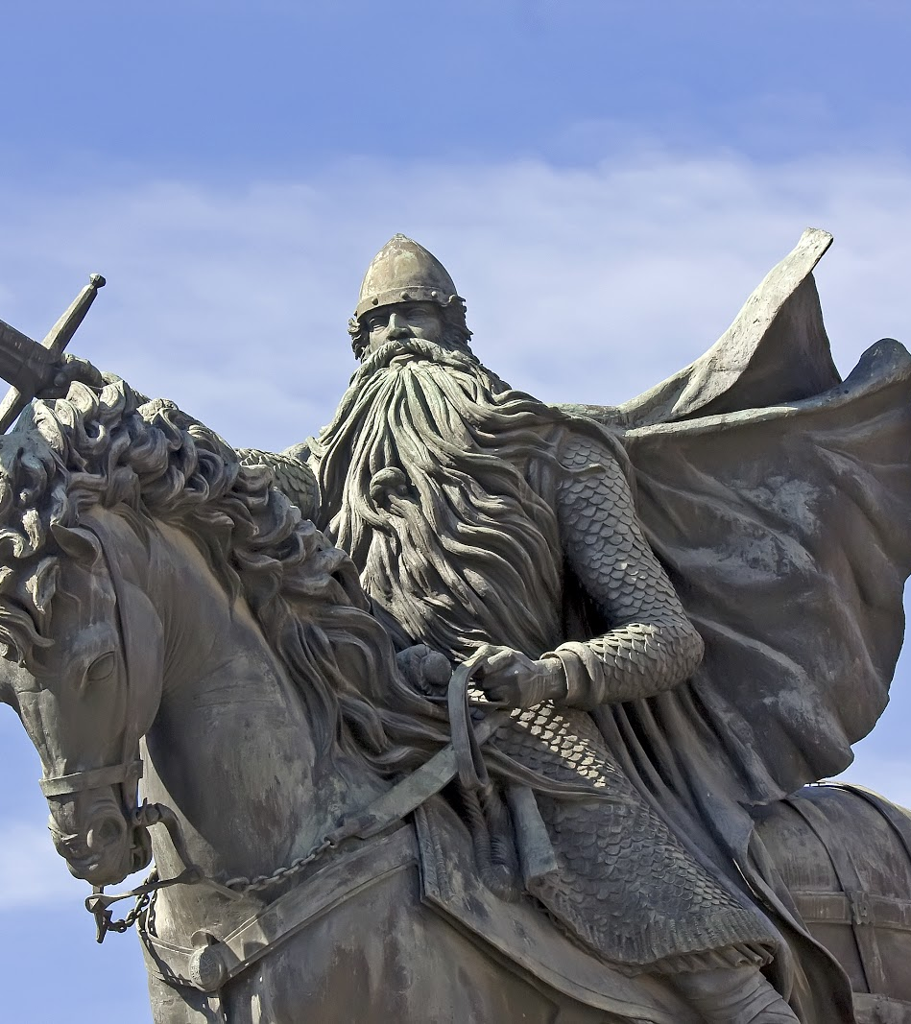
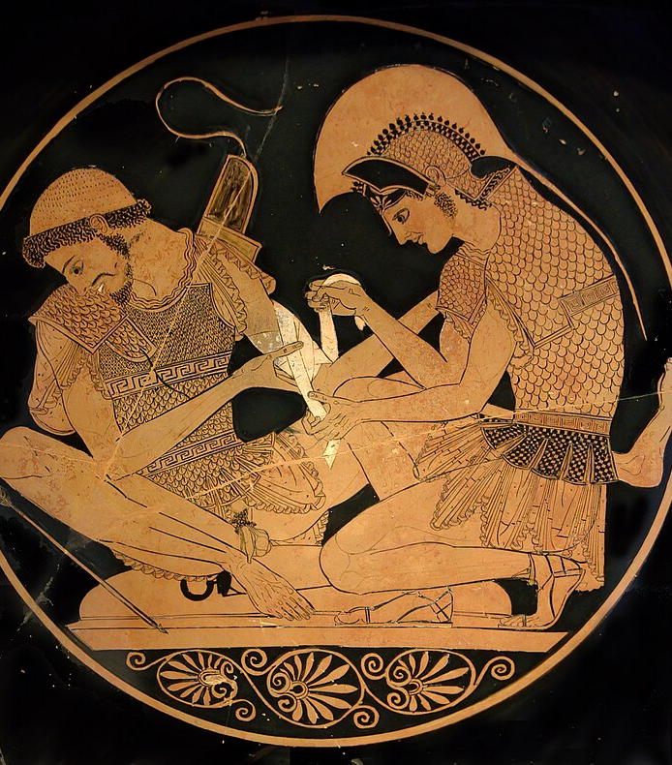
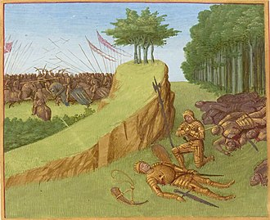
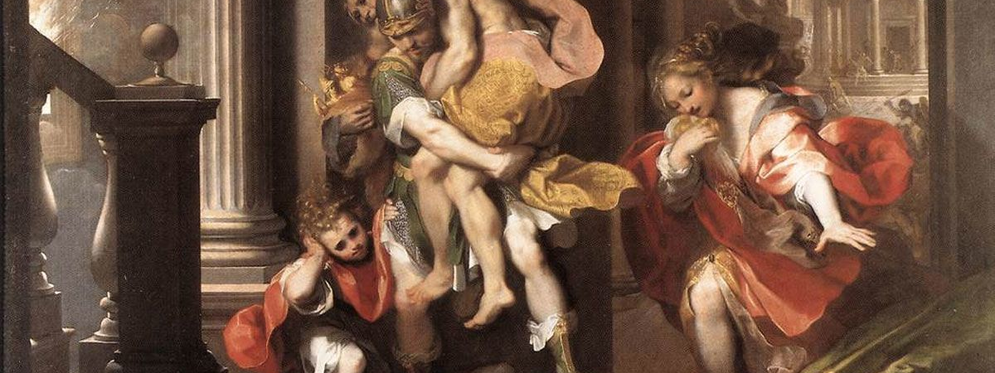
Epopeyas famosas

Slide 5
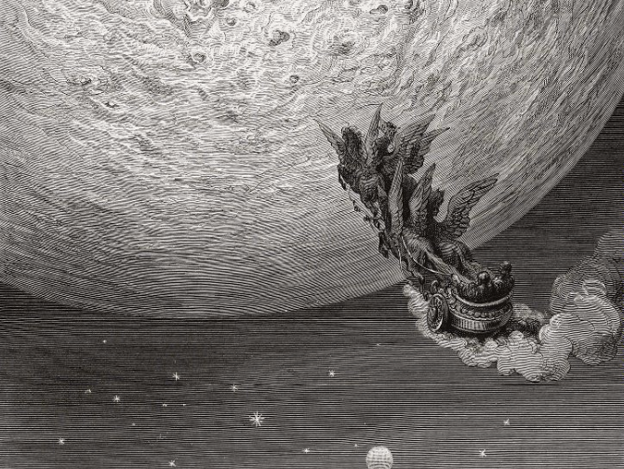

Slide 6
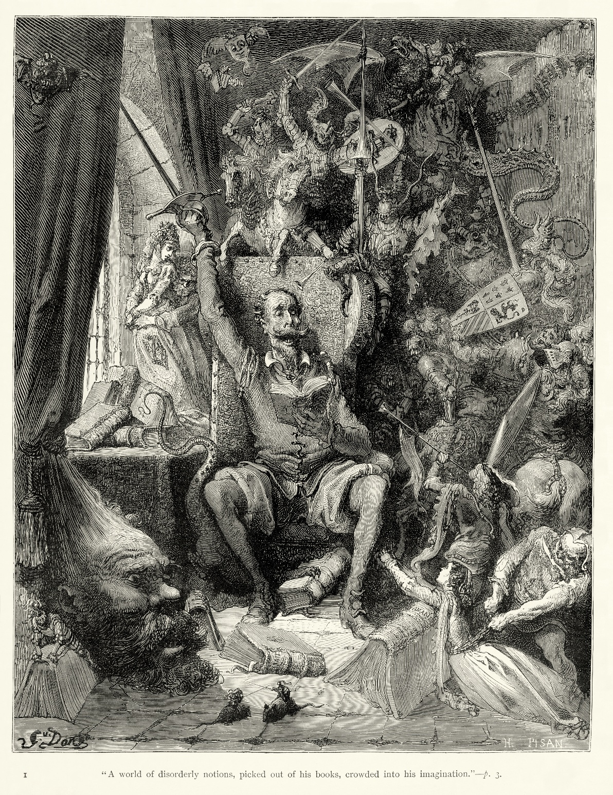
Don Quijote, Cap VI Del donoso y grande escrutinio que el cura y el barbero hicieron en la librería de nuestro ingenioso hidalgo
Pero ¿qué libro es ese que está junto a él?
—La Galatea de Miguel de Cervantes —dijo el barbero.
—Muchos años ha que es grande amigo mío ese Cervantes, y sé que es más versado en desdichas que en versos. Su libro tiene algo de buena invención: propone algo, y no concluye nada; es menester esperar la segunda parte que promete: quizá con la emienda alcanzará del todo la misericordia que ahora se le niega; y entre tanto que esto se ve, tenedle recluso en vuestra posada, señor compadre.
—Que me place —respondió el barbero—. Y aquí vienen tres todos juntos: La Araucana de don Alonso de Ercilla, La Austríada de Juan Rufo, jurado de Córdoba, y El Monserrato de Cristóbal de Virués, poeta valenciano.
—Todos esos tres libros —dijo el cura— son los mejores que en verso heroico en lengua castellana están escritos, y pueden competir con los más famosos de Italia; guárdense como las más ricas prendas de poesía que tiene España.

Slide 7



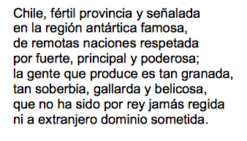
La Araucana, epopeya de Chile

Slide 8
La Araucana
Historia de grandeza y dignidad de los “araucanos”
Araucanos: Nombre inventado por Ercilla para designar al pueblo mapuche
La Araucana se enmarca en la tradición épica de raíz latina
Presencia del autor (Ercilla) como testigo de su relato

Slide 9
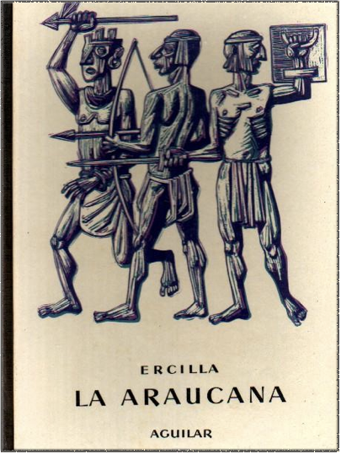

La épica: audiencia
Hidalgos y nobles conquistadores y colonizadores

Slide 11


La Araucanía

Slide 12
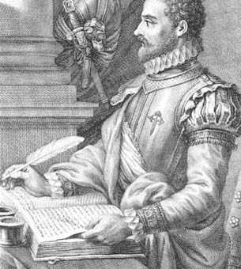
Contexto histórico
La Araucana es un poema épico escrito por Alonso De Ercilla & Zúñiga en el siglo XVI.
El siglo XVI coincide con lo que posteriormente conoceremos como Barroco, aunque los ideales del Renacimiento (las armas y las letras) aun subsisten.
Época de descubrimiento y conquista. Se refuerza el poderío imperial español, y su despliegue en América.
La obra trata sobre la guerra de Arauco, es decir, el enfrentamiento feroz entre mapuches y españoles, en los albores de la creación de Chile.

Slide 13
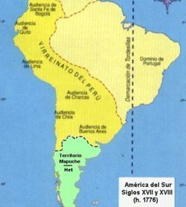
La conquista y la guerra de Arauco
1. Comienzo (1536, Batalla de Reinohuelén, Diego de Almagro). Comienzo histórico con Pedro de Valdivia, (1544, Batalla de Quilacura). Término con la Pacificación de la Araucania (1881). Pero esto sigue.
2. Un conflicto en la Frontera Sur (región del Bío-Bío por 500 años).
3. Los Mapuche: mapudungun, mapu che “gente de esta tierra” (araucanos, nombre no aceptado por ellos).

Slide 14
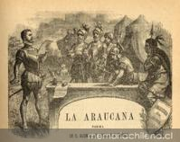
Vida & obra de Alonso De Ercilla
Nació el 7 de agosto de 1533 y murió alrededor de 1594 en Madrid.
Fue paje de Felipe II.
Escribió la Araucana en tres partes que relatan lo que vivió en Chile desde 1553 a 1563.

Slide 15
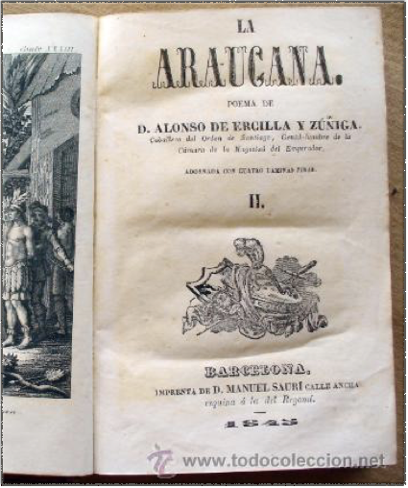
La Araucana
Alonso de Ercilla y Zúñiga escribió la Araucana en tres partes que relatan lo que vivió en Chile desde 1553 a 1563 (muchos versos fueron escritos en cueros y pedazos de cortezas de árboles)
Parte I: 1569
Parte II: 1578
Parte III: 1589
Las tres partes: 1590

Slide 16
La Araucana
Estructura

Slide 17
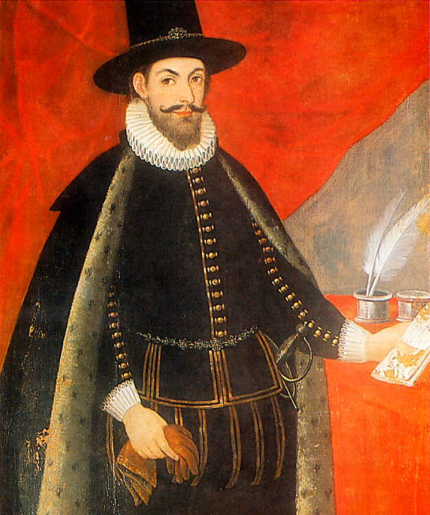
Estructura
Además, en el canto siguiente, el XXXVII y último de La Araucana, califica a don García de «mozo capitán acelerado»:
Ni digo cómo al fin, por accidente,
del mozo capitán acelerado
fui sacado a la plaza injustamente
a ser públicamente degollado;
ni la larga prisión impertinente,
do estuve tan sin culpa molestado,
ni mil otras miserias de otra suerte,
de comportar más graves que la muerte.
En el canto XXXVI escribe:
A La Imperial llegamos, do hospedados
fuimos de los vecinos generosos,
y de varios manjares regalados
hartamos los estómagos golosos.
Visto, pues, en el pueblo así ayuntados
tantos gallardos jóvenes briosos,
se concertó una justa y desafío
donde mostrase cada cual su brío.
.
Turbó la fiesta un caso no pensado,
y la celeridad del juez fue tanta,
que estuve en el tapete ya entregado
al agudo cuchillo la garganta;
el enorme delito exagerado
la voz y fama pública le canta,
que fue solo poner mano a la espada,
nunca sin gran razón desenvainada.
Este acontecimiento, este suceso
fue forzosa ocasión de mi destierro,
teniéndome después gran tiempo preso,
por remediar con este el primer yerro;
mas, aunque así agraviado, no por eso
(armado de paciencia y fiero hierro)
falté en alguna lucha y correría,
sirviendo en la frontera noche y día.
Épica sin héroe
Heroización del enemigo indígenas
¿Razón? Posible conflicto con García Hurtado de Mendoza (gobernador de Chile, 1556- 61) a raíz de su duelo con Juan de Pineda
Admiración por el pueblo Araucano (Mapuche). Idealización de sus paladines (Colo colo, Galvarino, Caoupoilicán, Lautaro)

Slide 19

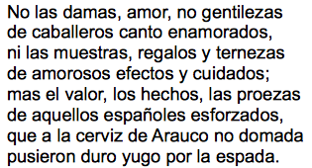

Slide 20

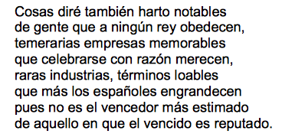

Slide 21

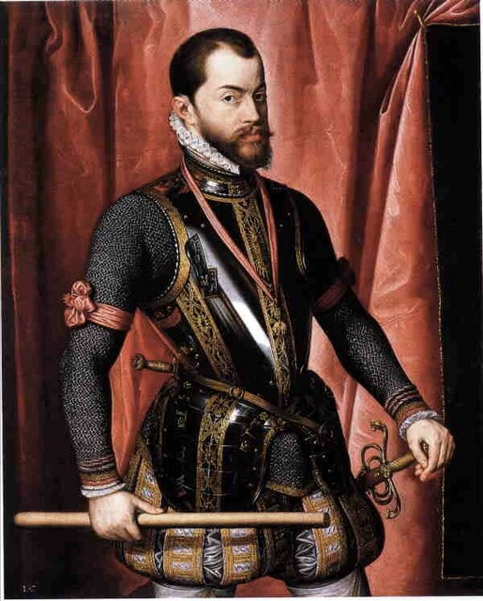

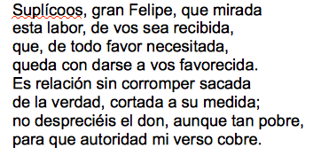

Slide 22
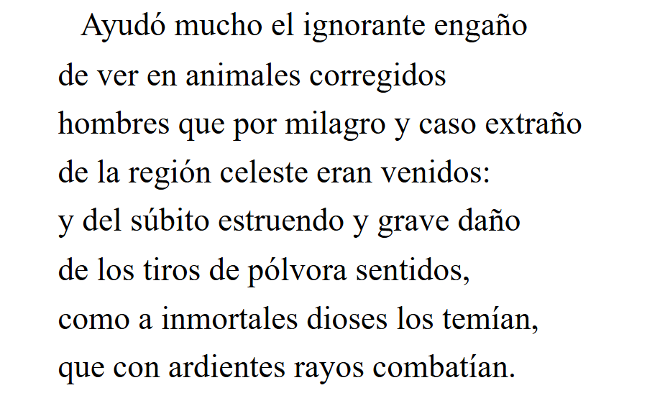
Punto de partida: “El ignorante engaño”

Slide 23
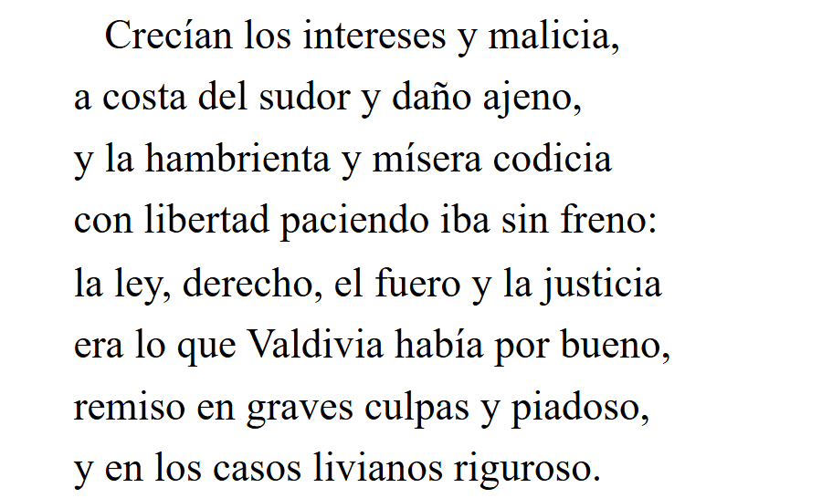
Desengaño: 1. Al notar la codicia de los españoles, especialmente de su líder Pedro de Valdivia

Slide 24
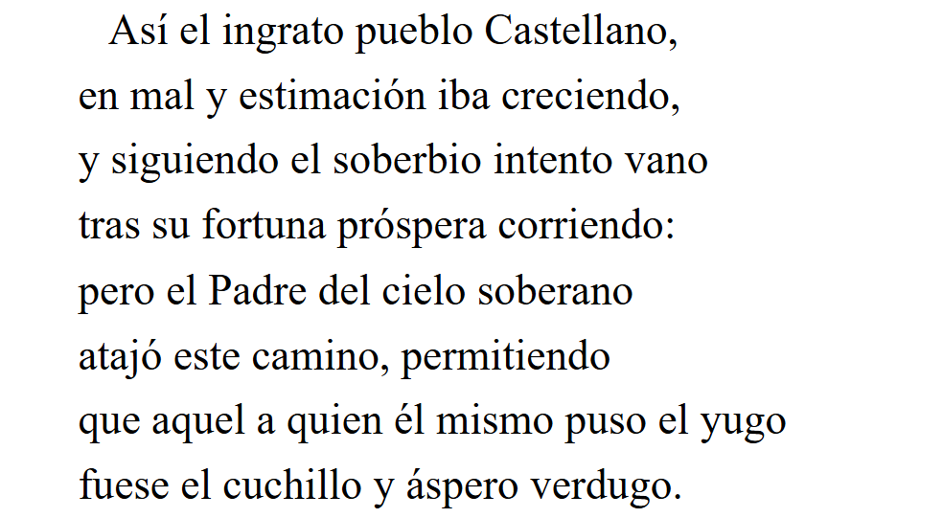
Desengaño: 2. El castigo que emprende Dios por las faltas de los conquistadores

Slide 25
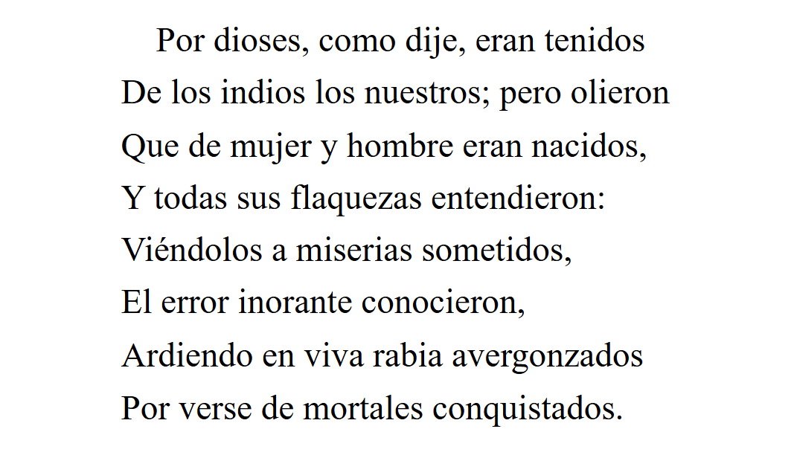
3. El castigo divino hacia los españoles, mediante los indígenas, comienza en el descubrimiento del error inicial

Slide 26
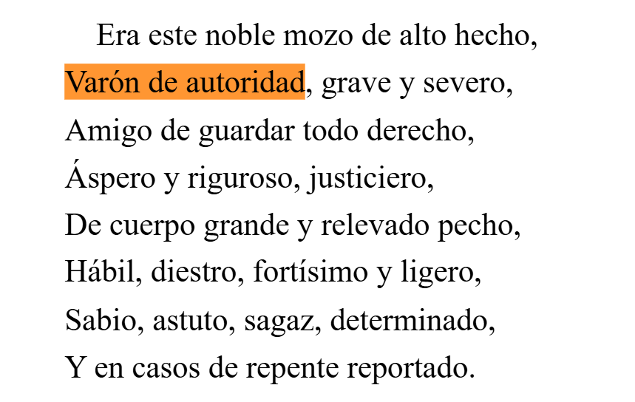
El toqui Caupolicán y la prueba del tronco

Slide 27
El toqui Caupolicán y la prueba del tronco

Slide 28
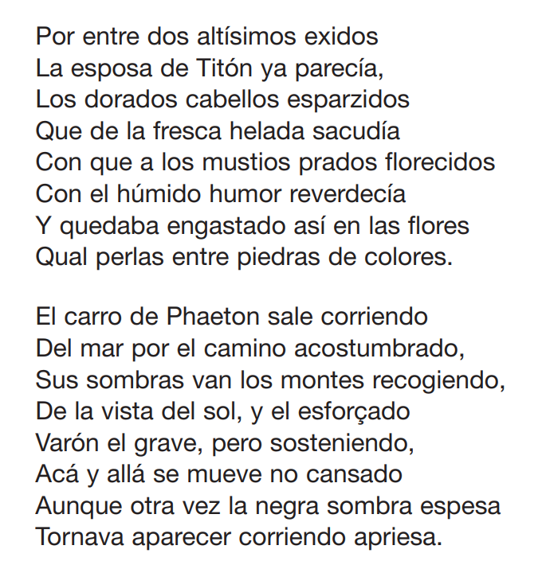
El toqui Caupolicán y la prueba del tronco

Slide 29

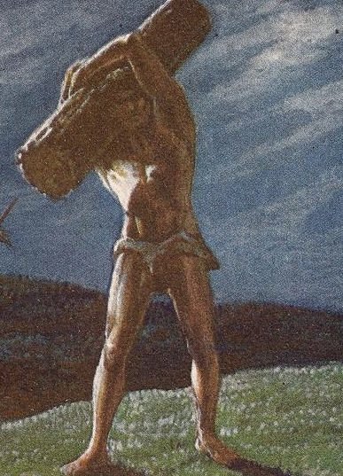
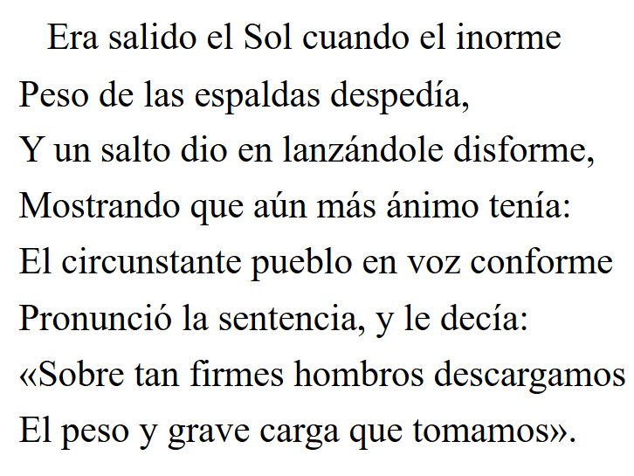

Slide 30
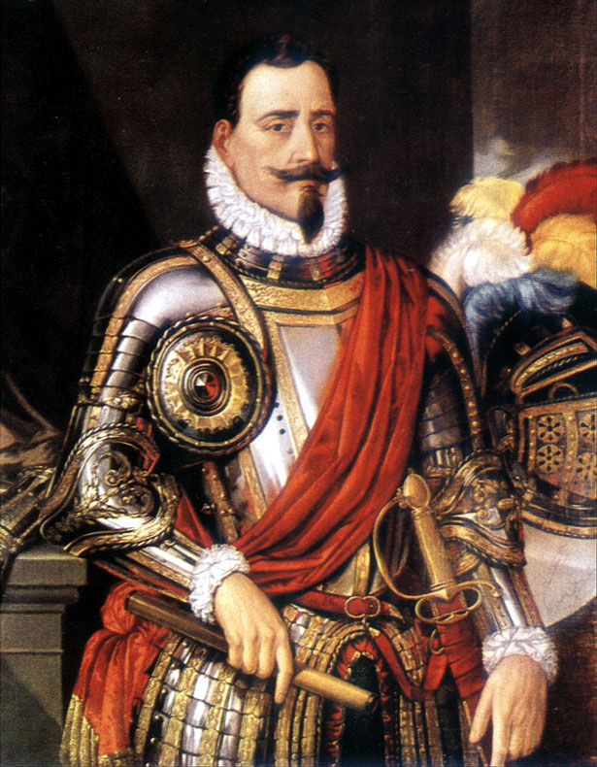
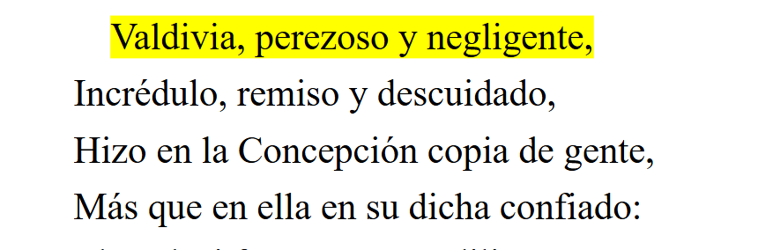
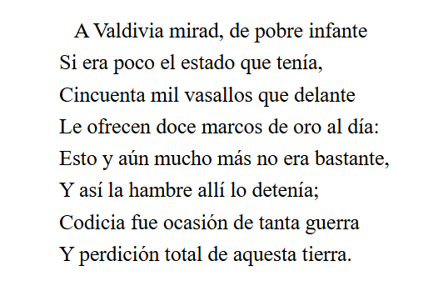
Retrato de Pedro de Valdivia

Slide 31
Pedro de Valdivia, ladrón
Atribulado Valdivia por la necesidad de enviar al Perú alguna prueba del valor (ciertamente escaso) de estas tierras, decide burlar a los españoles que deseaban abandonar chile y marcharse “unos á España á reunirse con sus familias y gozar del modesto desahogo que les proporcionaría el fruto de su trabajo; otros para llevar sus economías al Perú y volver con mercaderías a Chile” (Errázuriz vol. 2, 5). con el pretexto de despedirlos, el gobernador acompañó a los desertores a Valparaíso donde los aguardaba un navío. Pero antes de la partida, Valdivia montó en tierra unas ramadas con el fin de dar de comer y beber a los viajeros; como nos lo cuenta Crescente Errázuriz: “la operación se efectuaba tras la ramada que Valdivia había mandado levantar para la comida de los viajeros y mientras estaban éstos ocupados en registrar sus haberes, el Gobernador, cual si se pasease, iba poco á poco y muy disimuladamente acercándose a la playa, en donde lo aguardaba el bote” (vol. 2, 7), en el que, por cierto, estaba ya embarcado todo el oro que aquéllos habían conseguido reunir tras duros años de trabajo. Oigamos lo que sucedió luego a los estafados en la playa de Valparaíso, en palabras de Góngora Marmolejo:Los que quedaban en tierra y veian que les llevaba su oro, bien sentiréis lo que po-dian decir: eran tantos los vituperios y maldiciones, que ponian temor a los oyentes. Habiéndoles dejado órden que respetasen y tuviesen a Francisco de Villagra por su teniente, consolándolos que él volveria breve con jente para ampliar el reino y que de sus haciendas pagasen el oro que llevaba, a cada uno conforme a lo que pareciese por el rejistro. Los pobres que quedaron en el puerto animándose unos con otros, se volvieron a Santiago visto que otra cosa no podian hacer. Un trompeta que allí estaba, llamado Alonso de Torres, que despues fue vecino en la Serena, viendo el navio ir a la vela, comenzó a tocar su trompeta diciendo: cata el lobo, Doña Juanita, cata el lobo Doña... de que los presentes, aunque tristes y quejosos, no pudieron dejar de reir, y en el instante dió con la trompeta en una piedra donde la hizo pedazos (Góngora Marmolejo 14-15).

Slide 32
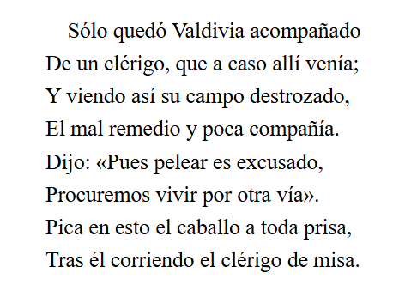
Cobardía deValdivia
solo Valdivia calla y teme al punto…
Valdivia, de la réplica sentido, Enmudeció de rabia y de corrido.

Slide 33
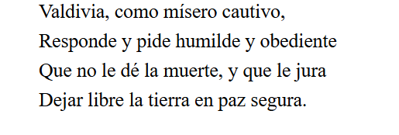
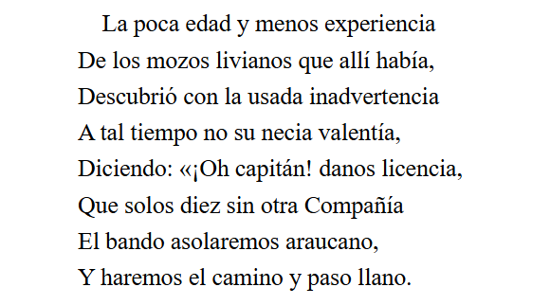
Batalla de Tucapel: cobardía de Valdivia y “necia valentía” de los españoles

Slide 34
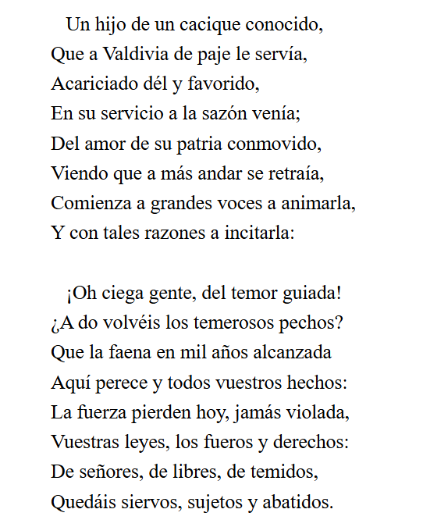
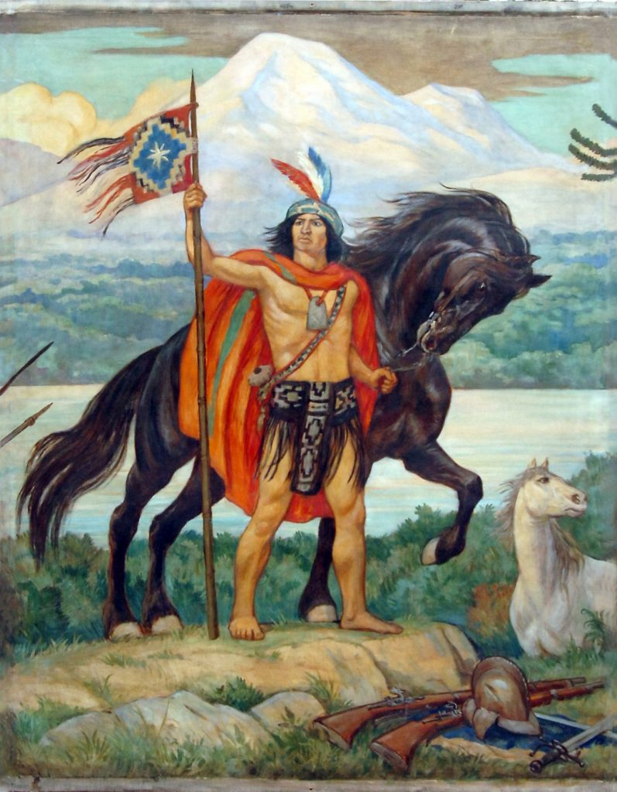
Descripción de Lautaro

Slide 35
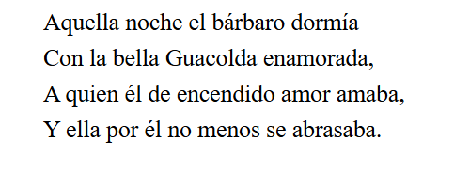
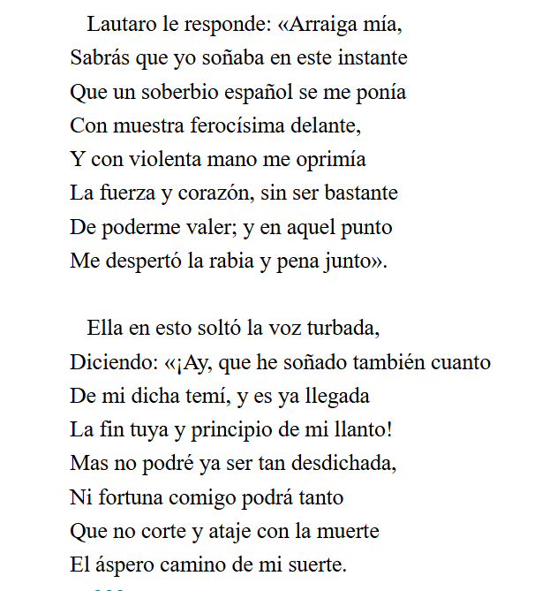
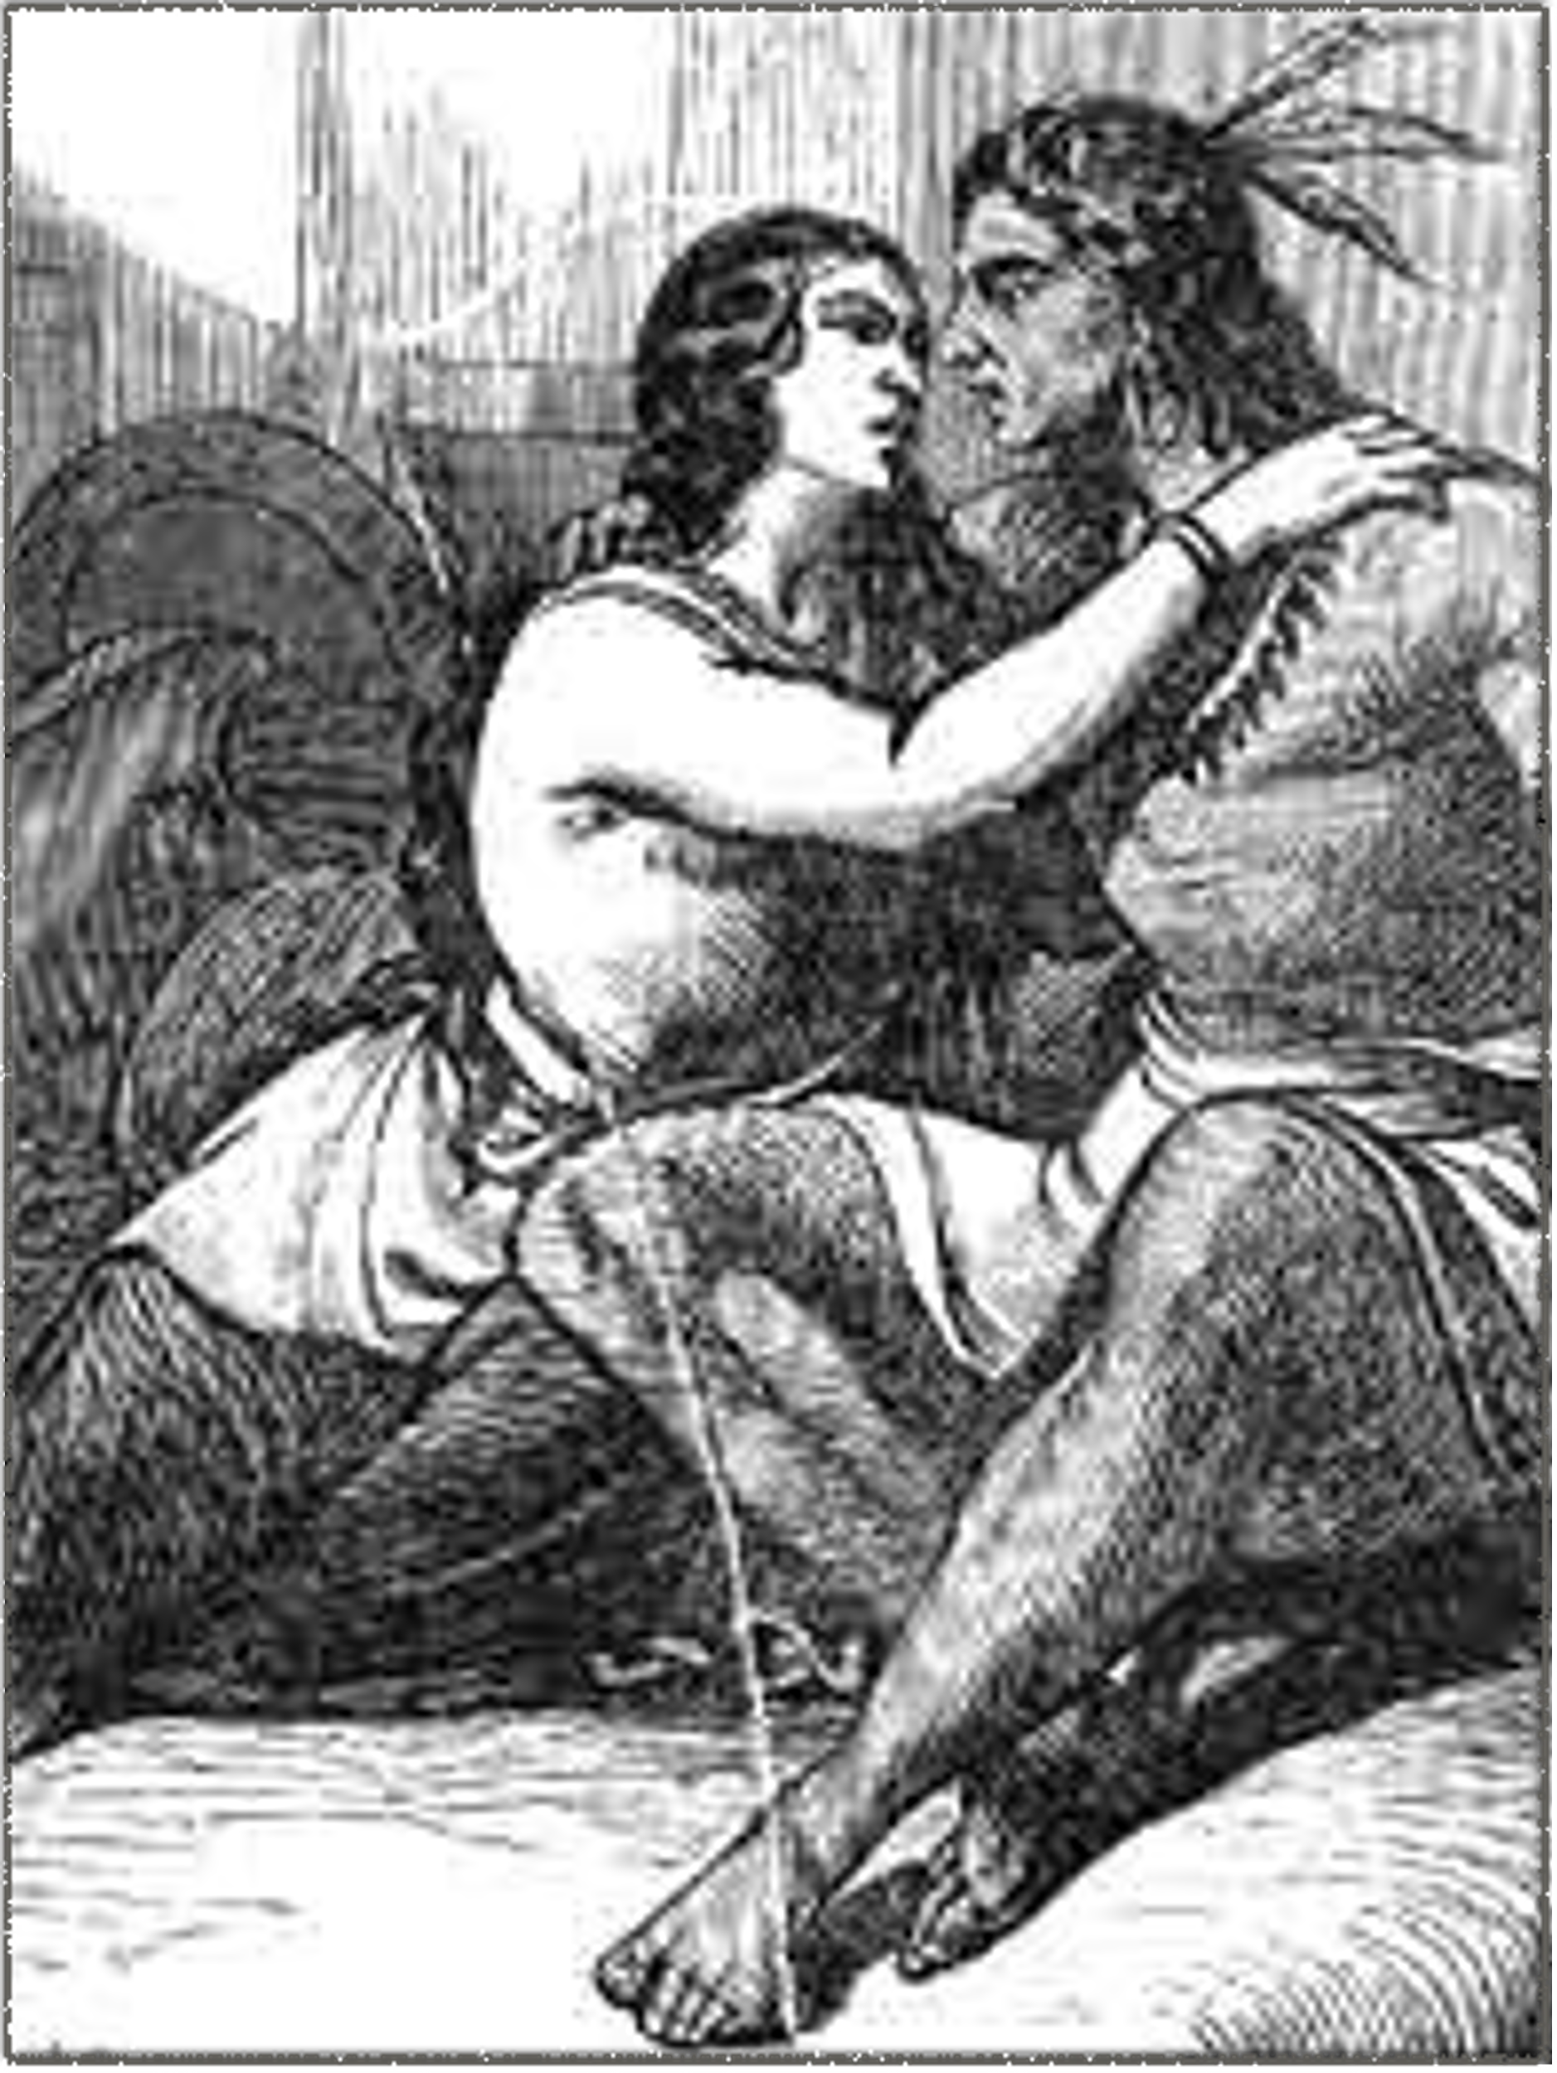
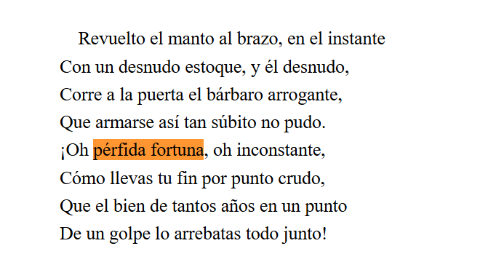
Muerte de Lautaro

Slide 36
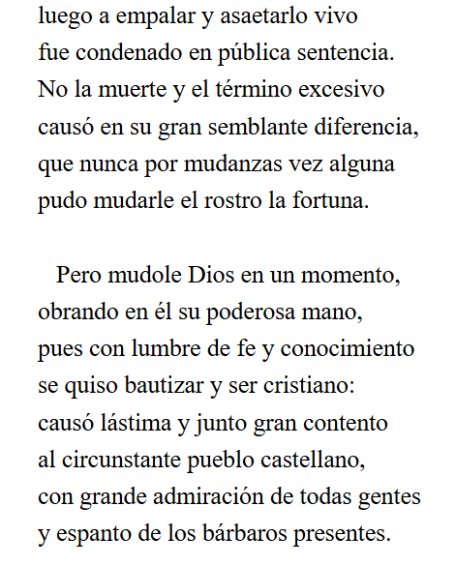
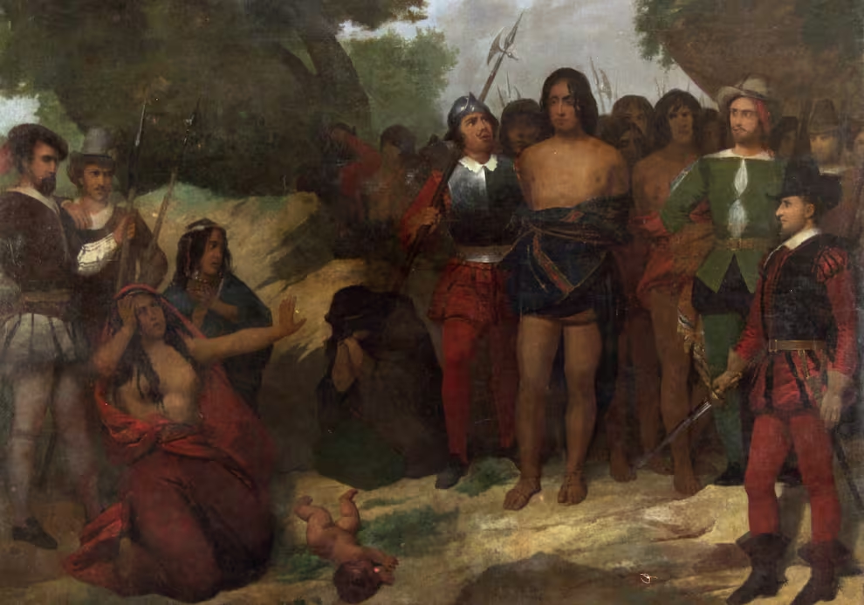
Toma, toma a tu hijo, que era el nudo
con que el lícito amor me había ligado;
que el sensible dolor y golpe agudo
estos fértiles pechos han secado:
críale tú, que ese cuerpo membrudo
en sexo de hembra se ha trocado;
que yo no quiero título de madre
del hijo infame del infame padre"
Muerte de Caupolicán

Slide 37
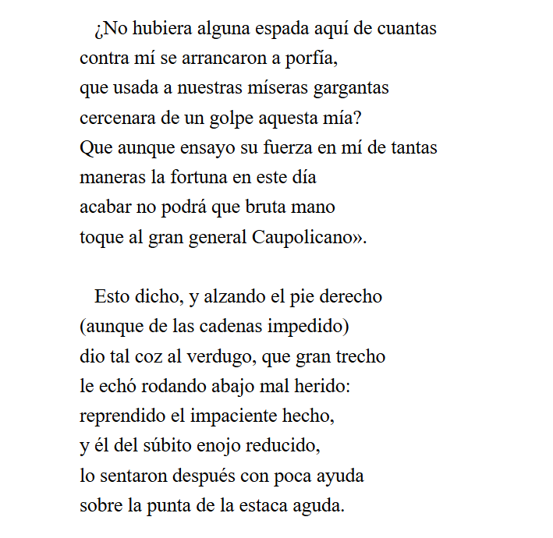
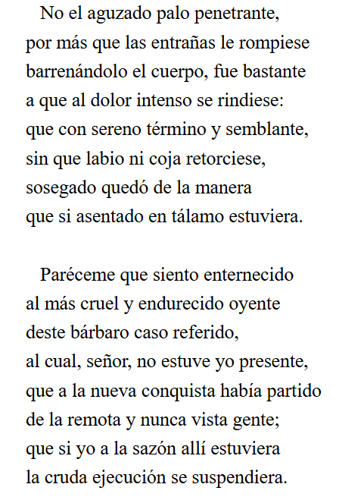
Muerte de Caupolicán

Slide 38
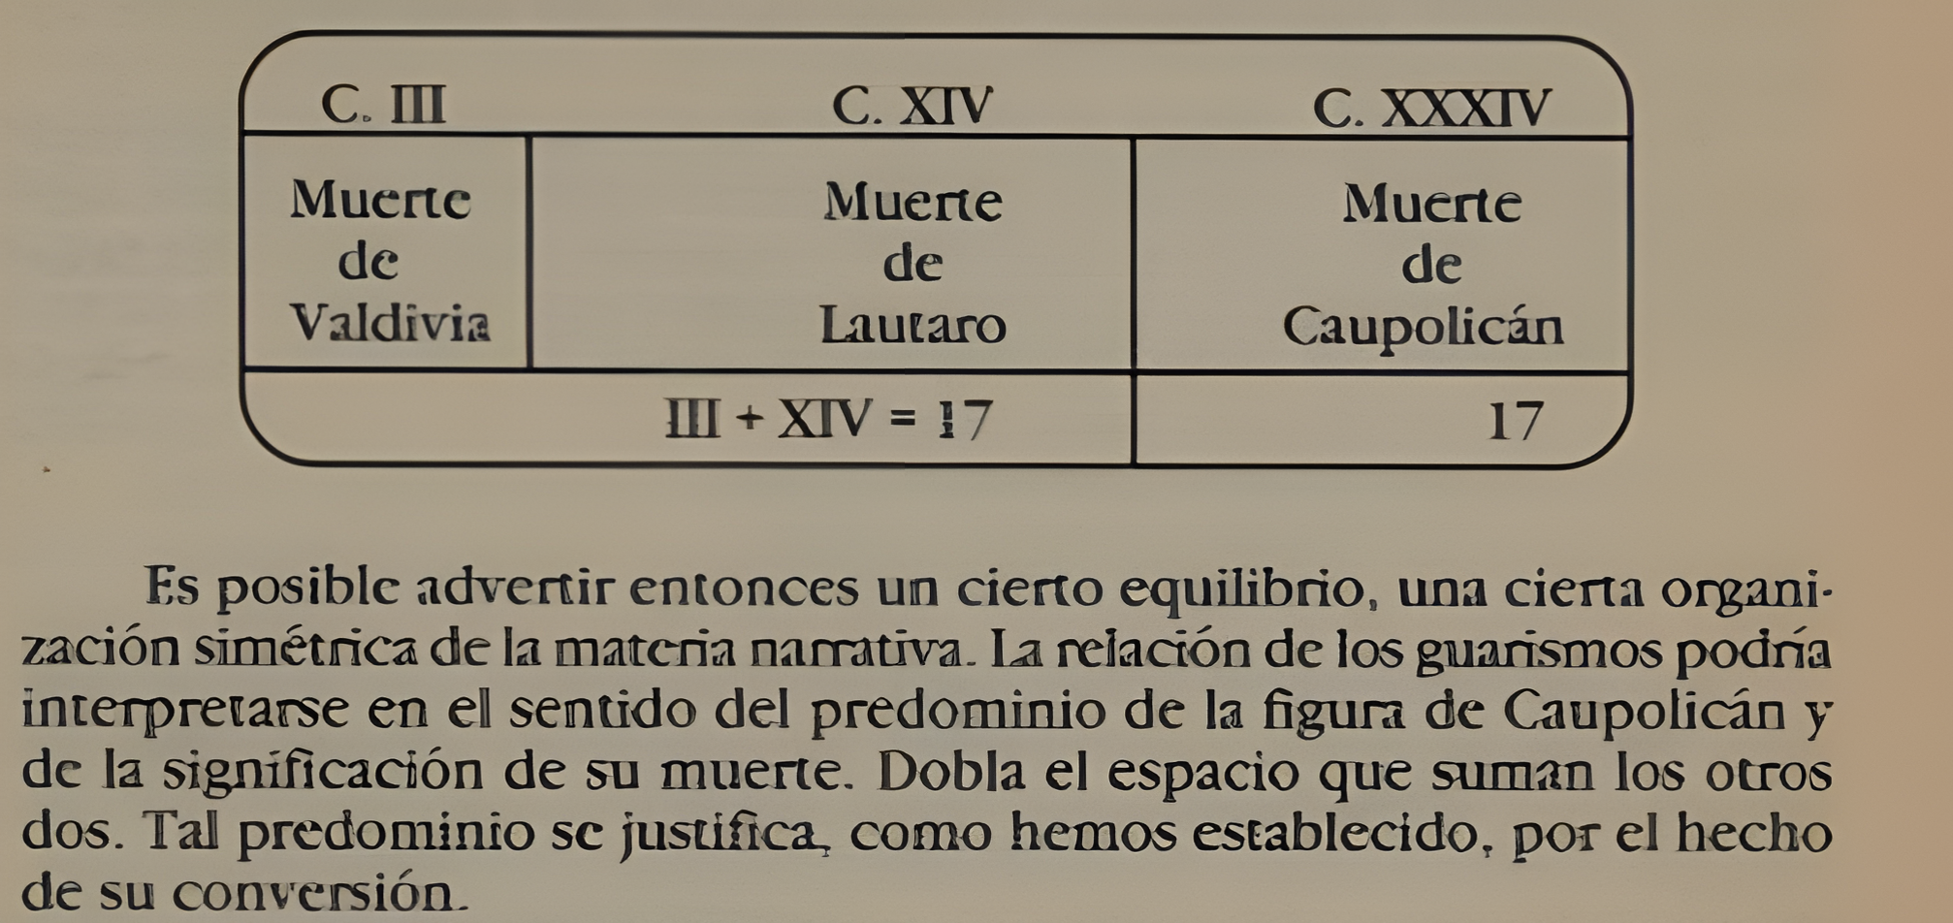

Slide 39
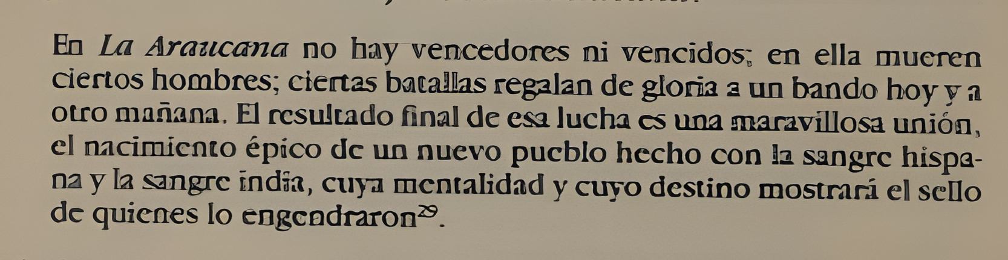
Fernando Alegría

